Slide 1


RECIBO DE MATERIAS PRIMAS Y COMPONENTES
|

Slide 2
Descripción del proceso
Beneficios
Este proceso permite la recepción de materias primas y componentes
La recepción y contabilización hacen referencia a un pedido de compra
Se captura la cantidad recibida y posteriormente se procede a su contabilización
Se actualizan los stocks
Si es necesario, el proceso de inspección de calidad puede ser integrado al momento de la recepción del material.
Integración de toda la cadena de abastecimiento
Creación de documentos de material
Contabilización automática
Disponibilidad de materiales y componentes para producción
Roles organizacionales
Inspector de calidad
Almacenista

Slide 3
Premisas, comentarios, funcionalidad y/o reglas de negocio del cliente
Agregar premisas, comentarios, funcionalidad y/o reglas del negocio específicas del cliente

Slide 4
Agregados funcionales y/o interfaces
Agregar los agregados funcionales y/o interfaces que interactúan en este proceso

Slide 5
Recibo de Materia Prima y Componentes con Inspección de Calidad
Maquila proveedores
Orden Compra Discreta
Plan de Requerimientos de Materiales MRP
Remisión / Factura proveedor
Almacenista
Recepción de Documentos
Documentos Completos
Aviso a Compras
(Recibo Parcial)
No
Si
Contabilización de Recibo Materiales
MIGO
Recibo de Materiales
Se genera Lote de Inspección
Inspector de calidad
Inspección OK?
QE51N
Registro de Resultado
Toma Muestra
de MP
No
Si
QA11
Se Acepta
(Decisión de Empleo)
Obtención de Resultados
Análisis Muestra
QA11
Se Libera MP a Libre Utilización
Recibo de facturas de proveedor
Devolución a Proveedor
Almacén
Transferencia de materiales a piso

Slide 6
Recibo de Materia Prima y Componentes con Estatus de Calidad
Maquila proveedores
Orden Compra Discreta
Plan de Requerimientos de Materiales MRP
Remisión / Factura proveedor
Almacenista
Recepción de Documentos
Documentos Completos
Aviso a Compras
(Recibo Parcial)
No
Si
Contabilización de Recibo Materiales
MIGO
Recibo de Materiales
Control de Calidad
Inspección OK?
No
Sí
Recibo de Facturas de Materiales
Devolución a Proveedor
Almacén
Transferencia de materiales a piso

Slide 7
Aceptación del plano de negocio
Recibo de Materias Primas y Componentes
Firma del Key User
Firma del Consultor
<Nombre del usuario clave>
<Nombre del usuario clave>

Slide 8
Simbología
Símbolo | Definición | Símbolo | Definición
 | Proceso vinculado. Existe un diagrama a detalle de este proceso. |  | Conector . Conecta pasos específicos del proceso.
 | Actividad manual. Cubre un paso del proceso realizado manualmente por el usuario fuera del sistema. |  | Evento o actividad externa al proceso.
 | Actividad en SAP. Cubre un paso del proceso realizado en el sistema SAP, especifica una transacción a utilizar. |  | Decisión. Identifica una decisión a ser tomada por el usuario en el proceso lo cual deriva en diferentes actividades a realizar.
 | Impresión. Identifica un documento impreso (ej. Reporte, forma) |  | Engloba actividades / transacciones relacionadas
 | Actividad agregado funcional/interface. Cubre un paso del proceso realizado en el sistema SAP con un agregado funcional o a través de una interface desarrolada. |  | Flujo a seguir. Identifica la secuencia normal de pasos a seguir en el proceso

Slide 9
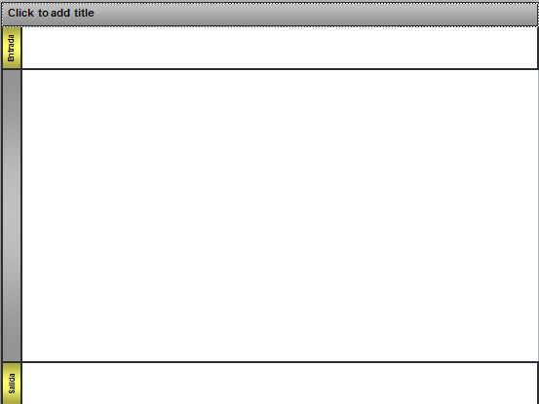
Descripción del layout
Título del diagrama
Entradas del proceso: Identifica procesos, eventos y/o actividades externas que influyen en el curso de eventos del escenario.
Roles responsables: Identifica un rol de usuario, unidad organizacional o grupo que es responsable de la ejecución de los pasos englobados en el renglón.
Flujo del proceso. En este espacio se encuentran los pasos fuera y dentro del sistema, decisiones, otros procesos a ser ejecutados por los roles responsables
Salida del proceso. Identifica el fin del procesos o la salida a otros procesos, eventos y/o actividades.

